Slide 1
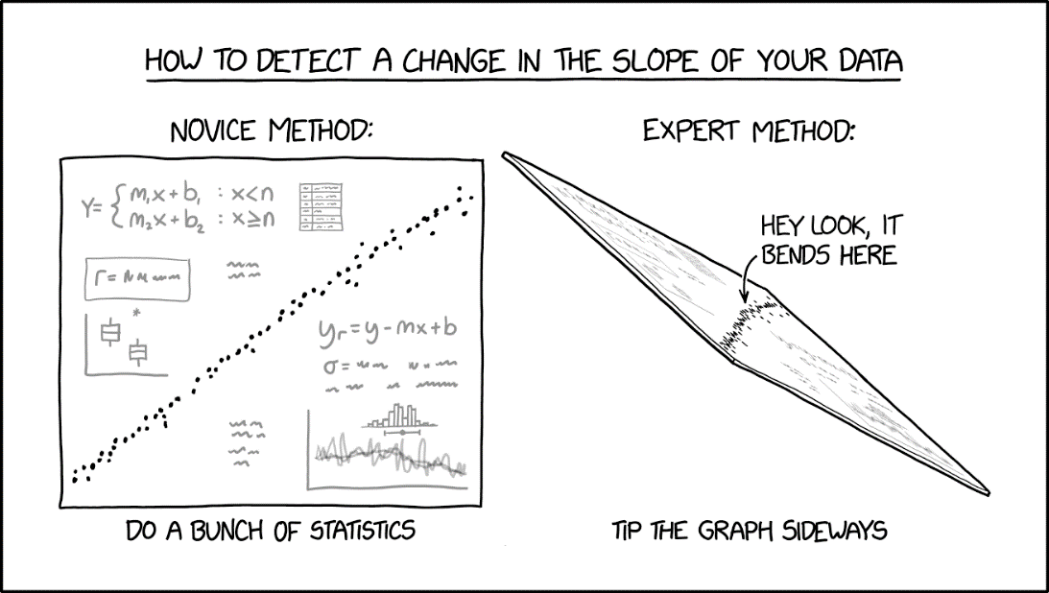
Adat-előfeldolgozás jellemzőtér-transzformációs módszerekkel
Gosztolya Gábor
Szegedi Tudományegyetem
Informatikai Intézet
2023. május 08.

Slide 2
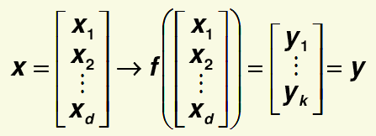
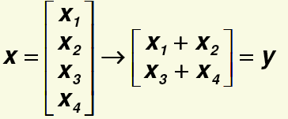
Alapötlet
Az eredeti jellemzők közvetlen használata helyett a tanítópéldákat egy új jellemzőtérbe transzformáljuk
Hasonlóan az SVM φ() függvényéhez, az eredeti x jellemzővektorból létrehozunk egy új y jellemzővektort
Például:

Slide 3
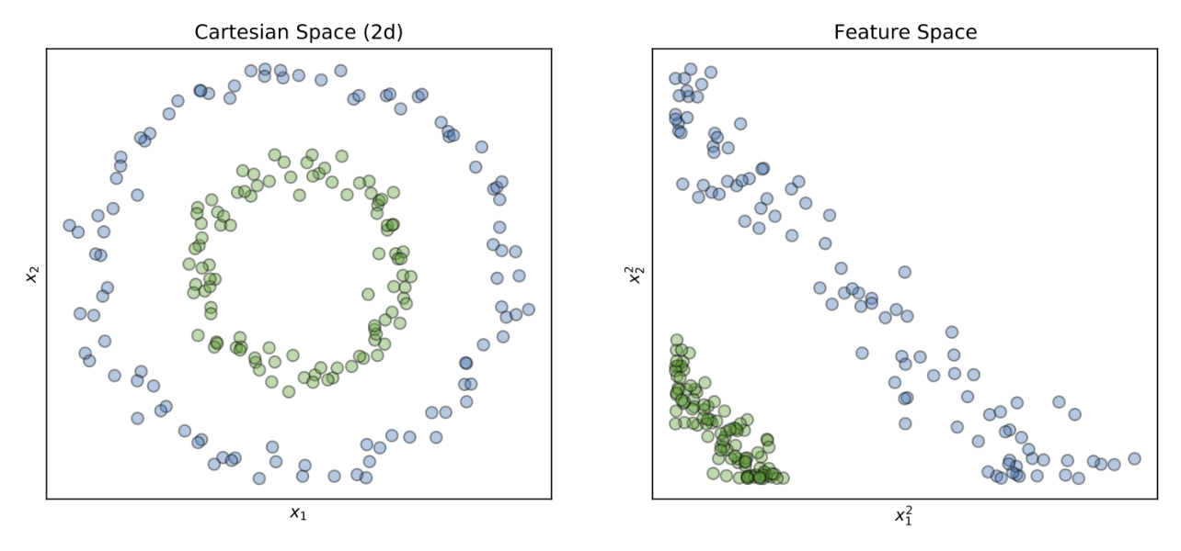
Célok
1) Csökkenjen a jellemzők száma, azaz k < d
A tanulás gyorsabb lesz
Segít elkerülni a „dimenzionalitás átkát”
2) Igyekszünk megtartani a fontos információkat és eldobni, ami lényegtelen
Ezzel remélhetőleg segítjük a későbbi gépi tanulási lépést
Most csak lineáris transzformációkról esik szó

Slide 4
Egyszerű transzformációs módszerek
A legegyszerűbb transzformációs módszerek az egyes jellemzőket külön-külön transzformálják
Centering (avagy zero-centering): minden egyes jellemzőből kivonjuk a tanítópéldákon számolt átlagát
Ezzel egyszerűen eltoljuk az adatokat (az adatok középpontját) az origóba

Slide 5
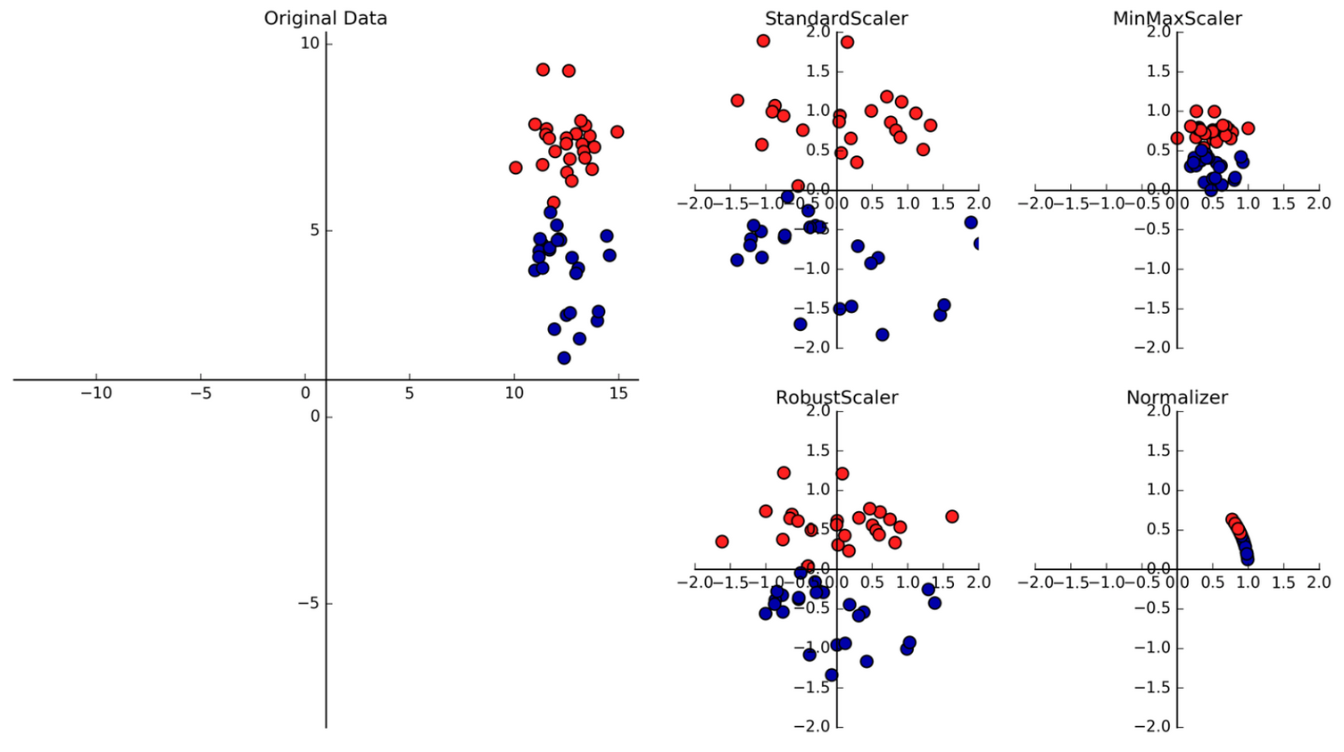
Egyszerű transzformációs módszerek #2
Scaling: minden jellemzőt megszorzunk egy-egy konstanssal
x→y = f(x)=ax
A „min-max scaling” például garantálja, hogy az egyes jellemzők értéke minden egyes x példára bizonyos korlátok közé essen.
Például [0,1] közé:

Slide 6
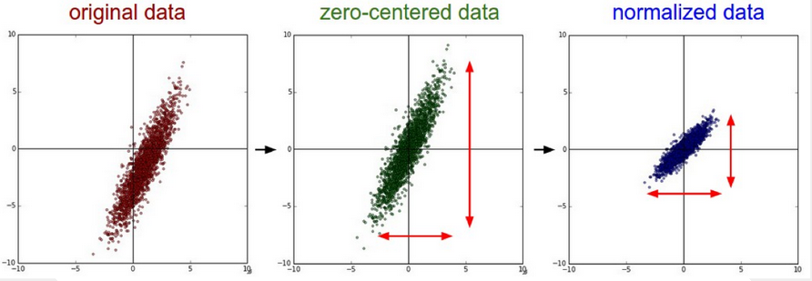
Egyszerű transzformációs módszerek #3
A min-max skálázás outlier-érzékeny, egyetlen nagyon nagy vagy nagyon kicsi (például hibás) érték hazavághatja
Ezért megbízhatóbb dolog a min és max értékek helyett az x jellemző szórását skálázni
Az egyes változók 0 várható értékűre és 1 szórásúra való centrálását és skálázását standardizálásnak (esetleg normalizálásnak) hívják

Slide 7
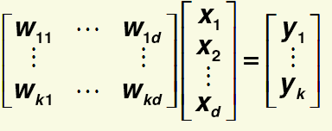
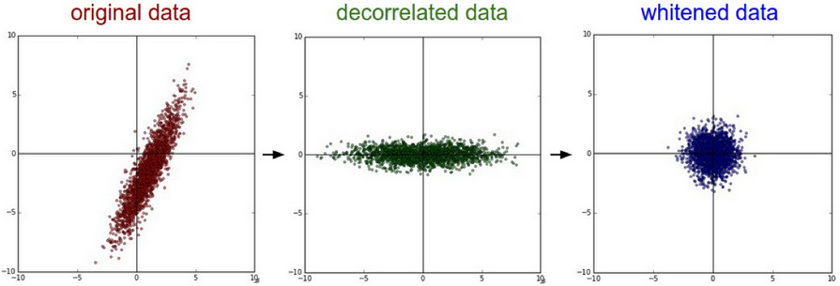
Lineáris jellemzőtér-transzformációs módszerek
Most továbblépünk olyan műveletekre, amelyek egy általános lineáris transzformációt alkalmaznak, azaz az új y jellemzővektor a régi x vektorból így áll elő:
Eltolás és skálázás mellett ezzel el is tudjuk forgatni a jellemzőteret
Látni fogjuk pl. hogy dekorre- lálni is tudjuk a jellemzőteret
Whitening: dekorrelálás és standardizálás

Slide 8
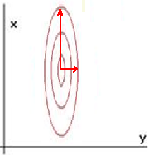
Főkomponens-analízis (PCA)
Alapötlet: csökkenteni szeretnénk a dimenziók (jellemzők) számát
De a dimenzióredukció által okozott információvesztést is minimalizálnánk
Példa: két jellemzőnk van, és az adatok normális eloszlásúak diagonális kovarianciamátrixszal
x mentén az adatok szórása nagyobb, mint y mentén (σ_{x}² nagyobb, mint σ_{y}²)
El akarjuk dobni az egyik jellemzőt, hogy 2 helyett 1 legyen
Ekkor x-et érdemes megtartani és y-t eldobni, mert ezzel kisebb lesz az információveszteség

Slide 9
Főkomponens-analízis (PCA) #2
Példa 3 dimenzióban:
Eredeti 3D adat legjobb 2D legjobb 1D
közelítés közelítés

Slide 10
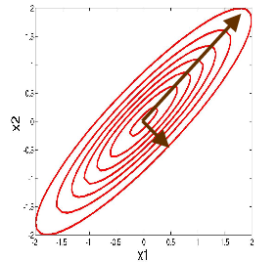
Főkomponens-analízis (PCA) #3
A PCA elve hasonló lesz, de egyes jellemzők megtartása vagy eldobása helyett lineáris transzformációra is képes lesz
Vagyis az adatokat képes el is forgatni
Gauss-os példa: ha a kovarianciamátrix nem diagonális, a PCA az új jellemzőkészlethez megkeresi a legnagyobb szórású irányokat
Habár a fenti példa Gauss-eloszlásokról szól, a PCA nem várja el, hogy az adatok eloszlása Gauss-eloszlás legyen

Slide 11
Főkomponens-analízis (PCA) #4
Előző példa, ahol 2 dimenziót 1-re szeretnénk redukálni…
De az egyik tengely eldobása helyett most egy 1D-s vetítést keresünk
A vetítési tengelyen felvett érték lesz az új, egyváltozós y jellemzőkészlet
A vetítés akkor lesz optimális, ha azt az irányt tartja meg, amely mentén az adatok szórása maximális
Mint látni fogjuk, ez ekvivalens azzal, mint hogyha a vetítési hibát minimalizálnánk

Slide 12
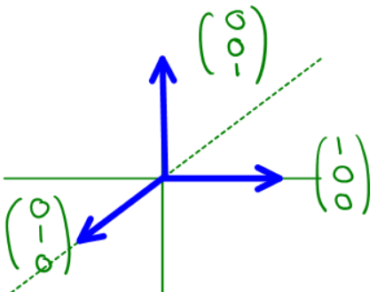
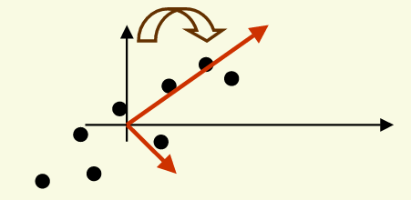
A PCA alapötlete
Az adatokat először centráljuk
Csak olyan vetítési irányokat fogunk vizsgálni, amelyek átmennek az origón
Bármely d-dimenziós lineáris transzformáció reprezentálható d darab ortonormális bázisvektorral
Ortonormális: ortogonális és a hossza 1
Az új bázisvektorokat úgy választjuk ki, hogy az adatok legnagyobb szórásának irányába mutassanak

Slide 13
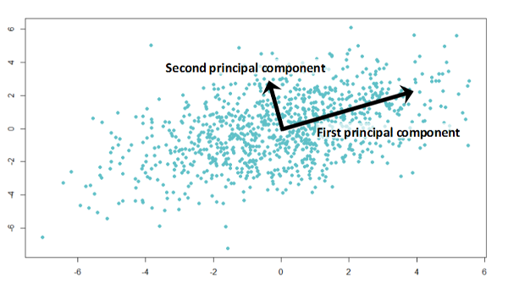
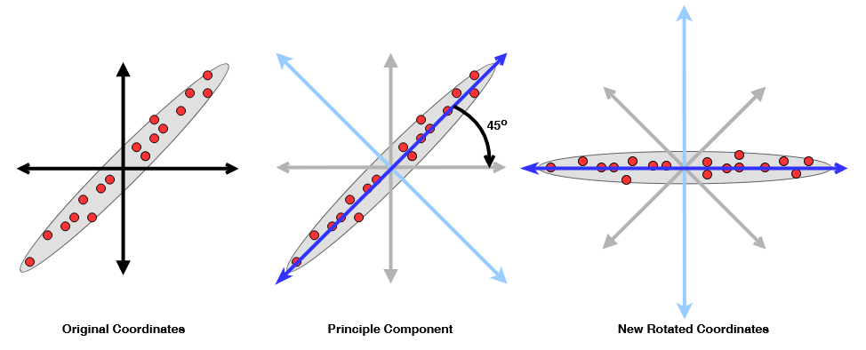
A PCA alapötlete #2
Az egyes adatpontokat átírjuk az új koordinátarendszerben vett koordinátáikra
Ez lineáris transzformációnak felel meg (forgatás)
Ebben a transzformált térben aztán csak a fontosabb k < d darab irányt (koordinátát) tartjuk meg
Ezzel megvalósítjuk mind a tömörítést, mind az információ nagy részének megtartását

Slide 14
A PCA formalizálása
Centrálás után valamilyen ortonormális bázisvektorokat keresünk
A bázisvektorainkat jelölje e₁, e₂, .., e_{d}
Ekkor a tér bármely x pontja felírható így: x₁e₁+ x₂e₂ +…+x_{d}e_{d}
x skalár, e_{i} vektor!
De ezekből a bázisvektorokból csak k < d darabot tartunk meg
Úgy, hogy a D = {x₁,…,x_{n}} tanítópéldáinkat minél pontosabban akarjuk reprezentálni ebben a W altérben
Jelölje {e₁,…e_{k}} ennek az altérnek az ortonormális bázisvektorait
Ekkor az altér bármely pontja felírható alakban

Slide 15
A PCA formalizálása #2
Azonban a tanítópéldák a nagyobb dimenziószámú eredeti térben vannak (k < d), azaz ebben az altérben tökéletesen nem reprezentálhatók
Ezért a legkisebb hibájú reprezentációra fogunk törekedni („minimal reconstruction error”)
Például x₁ pontra:

Slide 16
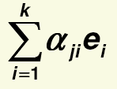
A PCA formalizálása #3
Ráadásul az összes tanítópéldára szeretnénk kiszámítani (és minimalizálni) az új térben való reprezentáció hibáját
Tetszőleges x₁ tanítópélda reprezentációja felírható mint
A teljes hiba így írható fel:
J-t kell minimalizálnunk
Úgy, hogy a kapott e₁,…e_{k} vektorok az ortonormalitási feltételt is teljesítsék

Slide 17
A PCA formalizálása #4
J minimalizálása megoldható a derivált nullává tevésével, valamint Lagrange-multiplikátorok használatával
Részletes levezetés itt: http://www.csd.uwo.ca/~olga/Courses/CS434a_541a/Lecture7.pdf
Hosszas levezetés után J átalakítható így:
…ahol
J minimalizálása ekvivalens maximalizálásával
Konstans szorzótól eltekintve S megegyezik az adatok kovariancia-mátrixával (μ most 0, mert centralizáltunk!)
Konstans!

Slide 18
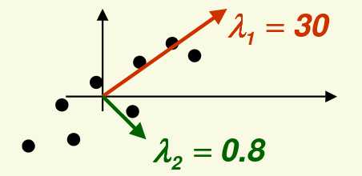
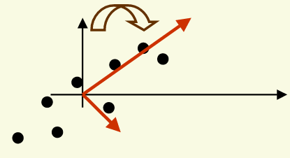
A PCA formalizálása #5
A megoldás (az új e₁,…,e_{k} bázisvektorok) S azon sajátvektorai lesznek, amelyekhez a legnagyobb λ₁,… ,λ_{k} sajátértékek tartoznak
Minél nagyobb az λ₁ sajátérték, annál nagyobb az adatok szórása az adott sajátvektor irányában
Azaz a megoldás valóban az, amit vártunk
A PCA az adatokat azon k irány mentén vetíti le, amelyek mentén az adatok a legnagyobb szórást mutatják
A PCA értelmezhető úgy, hogy a koordináta- rendszer elforgatásával olyan új irányokat keresünk, amelyek mentén az adatok szórása maximális

Slide 19
Hogyan közelíti a PCA az adatokat?
Legyenek e₁,…,e_{k} az S sajátvektorai, a megfelelő sajátértékek szerint csökkenő sorrendbe rakva
Az eredeti térben bármely x pont így írható fel:
A transzformált térben csak az első k komponenst tartjuk meg, a többit eldobjuk – így x-nek egy közelítését kapjuk

Slide 20
A PCA főkomponensei
Az α_{j} komponensek lesznek x főkomponensei
k minél nagyobb, a közelítés annál pontosabb
A komponensek fontossági sorrendbe vannak rendezve, a legfontosabb komponens áll legelöl
A PCA x legfontosabb k komponensét tartja meg, így állítja elő x egy közelítését

Slide 21
Az adatok transzformálása
Hogyan transzformálhatjuk az adatainkat az új jellemzőtérbe?
A lineáris transzformáció mátrixa legyen E = [ e₁,…,e_{k} ]
Az egyes x adatpontok így transzformálhatók: y = Ex
Ezután az eredeti d-dimenziós x jellemzővektor helyett a k-dimenziós y jellemzővektort használjuk
A műveletet bármilyen gépi tanulási módszer előtt elvégezhetjük, mint előfeldolgozási lépést

Slide 22
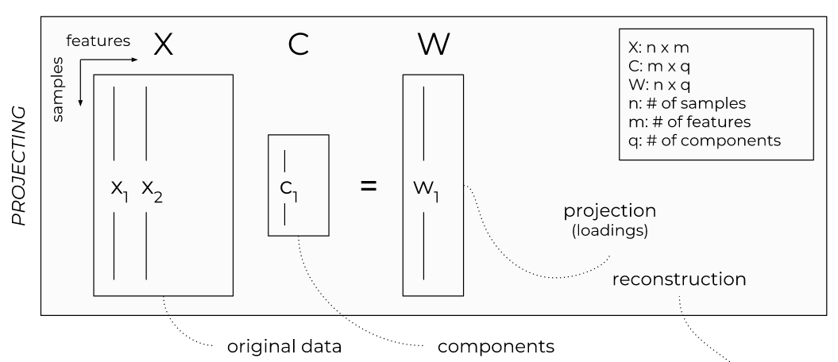
Az adatok transzformálása #2
Mátrixszorzás!
D mérete: d x n
Egy adatpont mérete: d x 1
E mérete (eredetileg) : d x d
E mérete (csak a főkomponensek megtartása után) : k x d
Ex mérete: k x 1
Megvalósítástól függően lehetnek a matrix-méretek fordítva is

Slide 23
PCA – összefoglalás

Slide 24
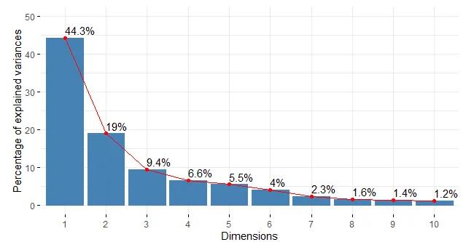
A dimenziószám meghatározása #1
d dimenziós jellemzőteret k dimenziósra transzformálunk (k < d)
Hogyan érdemes k-t kiválasztani?
Ötlet: a sajátvektorok mellett a sajátértékeket is megkapjuk
Ezek szerint rendezzük (csökkenő) sorrendbe a sajátvektorokat is
Ezeket szokás úgy tekinteni, mint az információtartalom (adatvariancia) mennyiségét kifejező értékeket

Slide 25
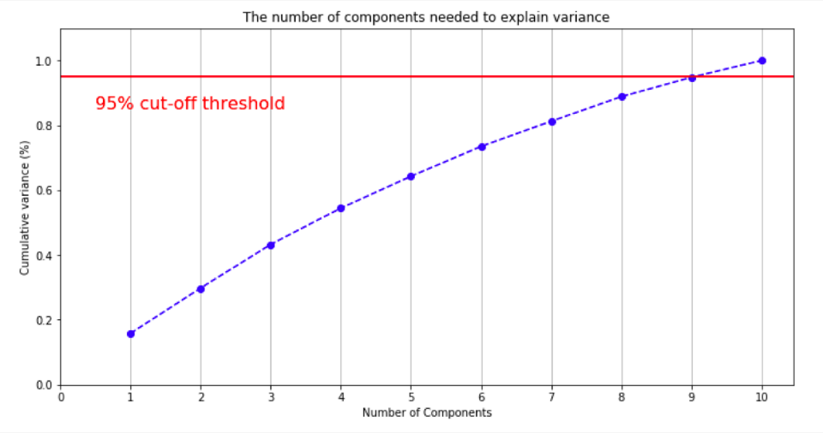
A dimenziószám meghatározása #2
Megoldás: annyi sajátértéket (és -vektort) tartunk meg, amivel reprezentáljuk az eredeti információtartalom (adatvariancia) adott hányadát
Az első k sajátérték összege tegye ki az összes sajátérték összegének „nagy részét”
Tipikusan használt értékek: 95%, 99%
A „fölösleges” komponensek eldobása gyakorlatilag a d x d méretű mátrix megfelelő méretre (k x d) szabása
A gyakorlatban PCA előtt standardizálni is szoktunk

Slide 26
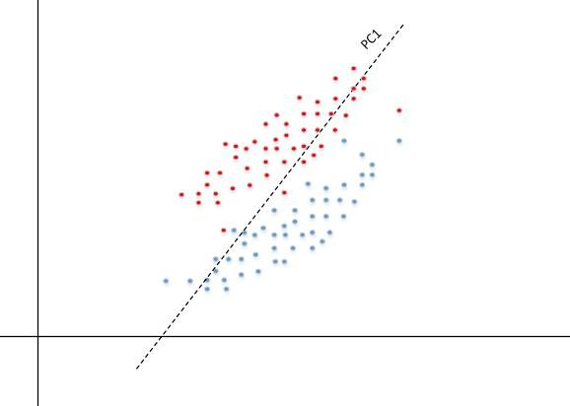
Lineáris diszkriminánselemzés (LDA) motivációja
A PCA a maximális szórású irányokat tartja meg
Viszont az osztálycímkéket egyáltalán nem veszi figyelembe
A maximális szórású irányok nem feltétlenül hasznosak az osztályok elválasztása szempontjából, pl.:

Slide 27
Lineáris diszkriminánselemzés (LDA)
A lineáris diszkriminánselemzés olyan projekciós irányt keres, ami segít a két osztály szétválasztásában
A PCA felügyelet nélküli jellemzőtér-transzformációs módszer (nem használ osztálycímkét)
Az LDA felügyelt jellemzőtér-transzformációs módszer (figyelembe veszi az címkéket)
Az LDA kétosztályos esetben Fisher lineáris diszriminánsaként is ismert

Slide 28
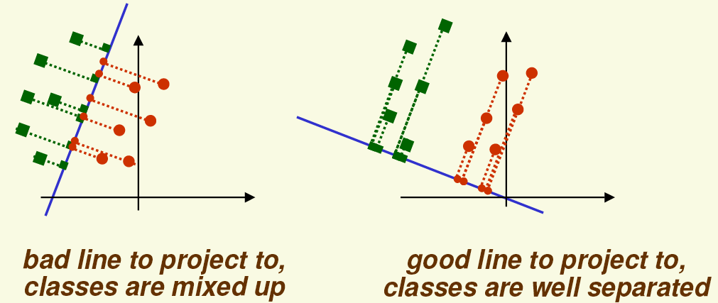
LDA – alapötlet
Olyan vetítési irányt keresünk, amely mentén a két osztály címkéi jól elválaszthatók
Példa (2 változó, 2 osztály):
Hogyan mérhetjük, hogy a két osztály vetülete mennyire válik el?
Próbáljuk a levetített osztályok μ₁ és μ₂ átlagának távolságát használni
Ez képlettel így írható le:

Slide 29
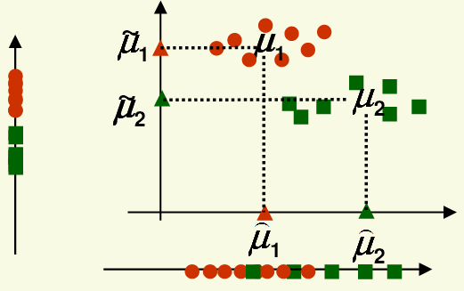
LDA – példa
Mennyire méri jól az osztályok elválaszthatóságát?
A példában a függőleges tengelyre vetítve jobban elválaszthatóak az osztályok, mint a vízszintes tengelyre vetítve
Pedig az utóbbi esetben nagyobb!
Az osztályok szórását is figyelembe kellene vennünk!
Mindkét osztálynak nagyobb a szórása a vízszintes, mint a függőleges tengely mentén

Slide 30
LDA – formalizálás két osztályra
Olyan irányt keresünk, amely egyszerre maximalizálja az osztályok átlagának távolságát és minimalizálja az osztályok szórását
Jelölje y_{i} a levetített tanítópéldákat
Definiáljuk a két levetített osztály szórását így: (csak egy konstans szorzóban tér el a valódi szórástól)
A Fisher-féle lineáris diszkrimináns olyan v vetítési irányt keres, amely maximalizálja J(v) -t:

Slide 31
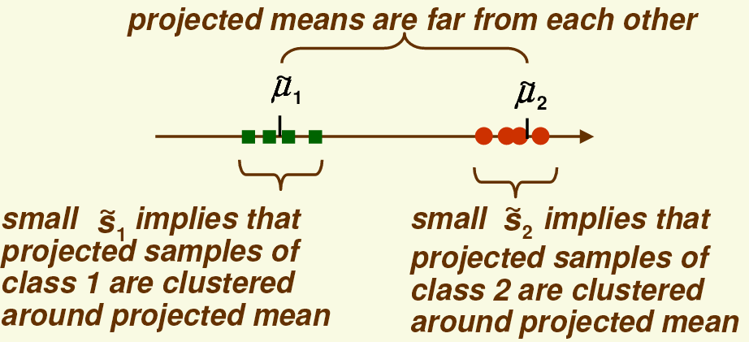
LDA – értelmezés
Ha J(v) értéke nagy, akkor:
J(v) maximalizálásához fel kell írnunk a függvényt pontosan, majd egyszerűsítenünk, majd deriválnunk…

Slide 32
LDA – értelmezés
Ha J(v) értéke nagy, akkor:
J(v) maximalizálásához fel kell írnunk a függvényt pontosan, majd egyszerűsítenünk, majd deriválnunk…

Slide 33
LDA – levezetés
A két osztály vetítés előtti szórásmátrixa:
Az „osztályon belüli” szórásmátrix:
Az „osztályok közötti” szórásmátrix:
Ez az osztályok átlagának (vetítés előtti) távolságát méri
Levezethető, hogy:
És:

Slide 34
LDA – levezetés #2
A fenti jelölésekkel azt kapjuk, hogy
A maximalizálást a derivált nullává tevésével végezhetjük el
Ez a PCA-hoz hasonlóan egy sajátérték-problémához vezet, és a megoldás:
Két osztály esetén ez az optimális irány
A levezetés több osztályra is kiterjeszthető
c darab osztály esetén c-1 irányt kapunk
Illetve egyetlen v projekciós vektor helyett egy V projekciós mátrixot
Az x_{i} tanítópéldákat az y_{i} = V^{t}x_{i} lineáris transzformációval vetíthetjük le

Slide 35
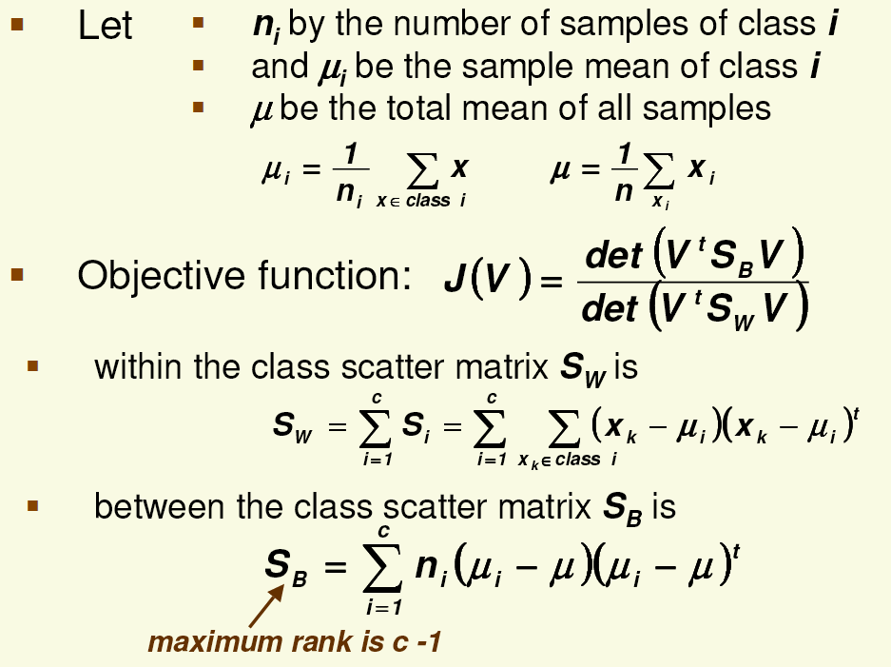
LDA – többosztályos eset
osztályok átlagvektora
összes példa átlagvektora
maximalizálandó célfüggvény

Slide 36
LDA – többosztályos eset #2
A megoldás ismét sajátérték-felbontással kapható meg
A felbontás a v₁, ..,v_{c-1} sajátvektorokat eredményezi
A k dimenzióba leképező optimális transzformációs mátrix a k legnagyobb sajátértékhez tartozó k sajátvektorként kapható meg
Mivel S_{b} rangja (legfeljebb) c-1, az LDA legfeljebb c-1 irányt tud találni, azaz az LDA-val előállított jellemzőtér legfeljebb c-1 dimenziós
(összehasonlításképp, a PCA-val kapott új jellemzőtér legfeljebb d dimenziós, ahol d az eredeti jellemzőtér dimenziószáma)

Slide 37
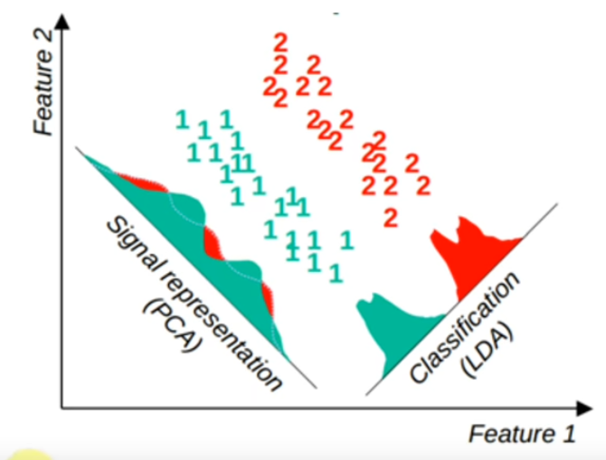
PCA vs LDA
PCA
Lineáris transzformáció
Felügyelet nélküli módszer
Olyan irányokat keres, ahol az adatok szórása maximális
Az új jellemzőtér mérete maximum az eredeti jellemzőtér mérete
LDA
Lineáris transzformáció
Felügyelt módszer
Olyan irányokat keres, ahol a minták címkéi jól elválaszthatók
Az új jellemzőtér mérete maximum az osztályok száma mínusz egy

